Slide 1
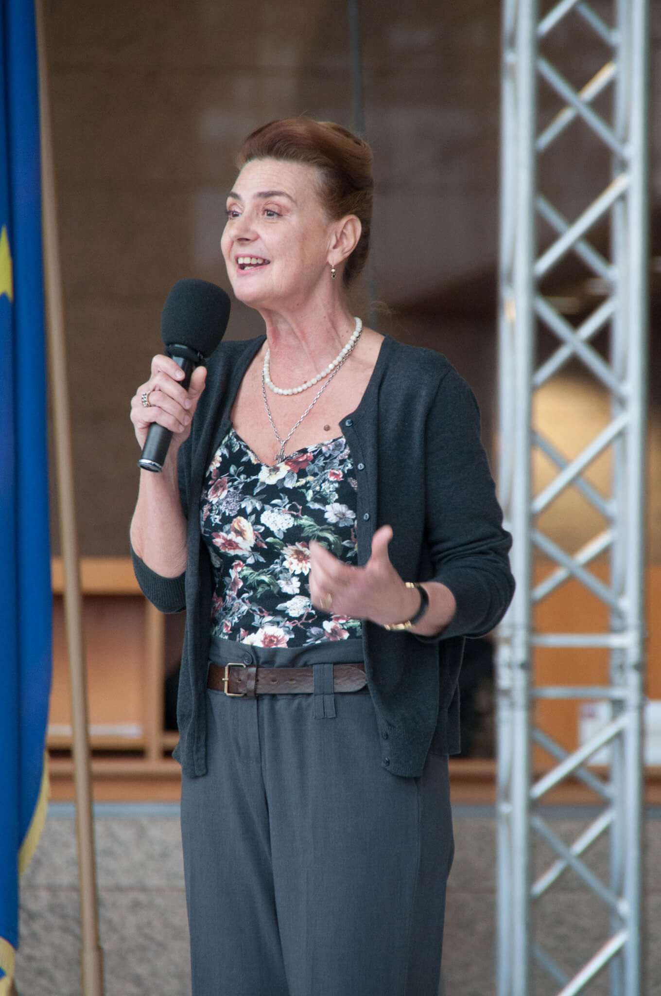
Maja Brajko-Livaković
Intervju
23.10.2023.
Iva Gnjidić

Slide 2
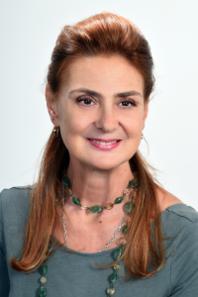
Maja Brajko-Livaković hrvatska je spisateljica za djecu. Rođena je 1959. godine u mjestu Bol na Braču gdje je završila osnovnu školu i gimnaziju te potom završila i Filozofski fakultet u Zagrebu. Danas radi na dječjem odjelu Knjižnice Dubrava.
U svojim romanima i pričama piše o prirodi i njezinom očuvanju te o problemima odrastanja mladeži u današnjem vremenu.
Njezina djela: Finka Fi, Kad pobijedi ljubav i Nemoj reći nikome uvrštena su u popis lektirnih naslova za osnovnu školu.

Slide 3
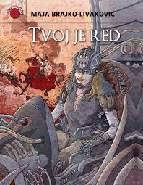

Slide 4
Povod za intervju
Posveta spisateljice mojoj baki

Slide 5
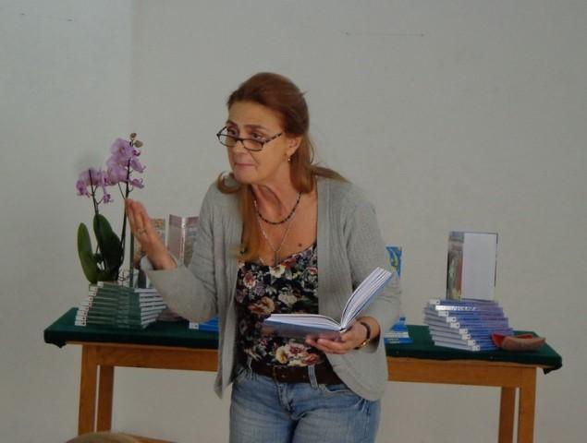
Kako ste i kada počeli pisati priče?

Slide 6
Koja je bila prva priča koju ste napisali?

Slide 7
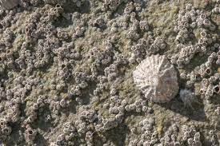
Kako ste dobili ideju pisati o priljepku?

Slide 8
Zašto ste davali imena likovima u priči Lan-Li ili Finka-Fi?

Slide 9
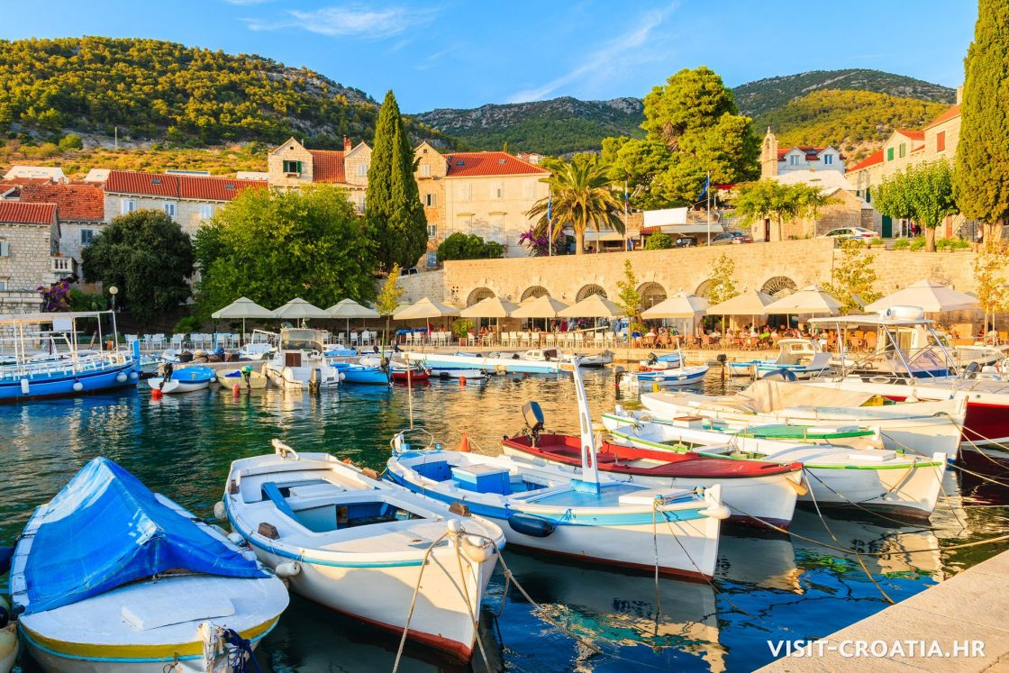
Što radite u slobodno vrijeme?

Slide 10
Pišete li nešto trenutno ?

Slide 11
Hvala !

